Slide 1
Design patterns Template method and Visitor
Hanoi, November 2018

Slide 2
Template method pattern – problem
Two different components have significant similarities, but demonstrate no reuse of common interface or implementation. If a change common to both components becomes necessary, duplicate effort must be expended.
Notes:
Hai thành phần khác nhau có sự tương đồng đáng kể, nhưng chứng minh không sử dụng lại giao diện chung hoặc thực hiện.
Nếu một thay đổi chung cho cả hai thành phần trở nên cần thiết, nỗ lực trùng lặp phải được sử dụng.

Slide 3
Template method pattern - definition
In software engineering, the template method pattern is a behavioral design pattern that defines the program skeleton of an algorithm in an operation, deferring some steps to subclasses. Template Method lets subclasses redefine certain steps of an algorithm without changing the algorithm's structure.
Notes:
Trong công nghệ phần mềm, mẫu phương thức mẫu là một mẫu thiết kế hành vi xác định khung chương trình của thuật toán trong một hoạt động,
Trì hoãn một số bước cho các lớp con.
Phương thức mẫu cho phép các lớp con xác định lại các bước nhất định của thuật toán mà không thay đổi cấu trúc của thuật toán

Slide 4
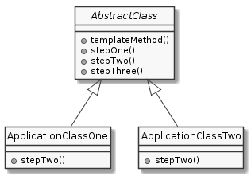
Template method pattern – class diagram

Slide 5
Visitor pattern - problem
Many distinct and unrelated operations need to be performed on node objects in a heterogeneous aggregate structure. You want to avoid "polluting" the node classes with these operations. And, you don't want to have to query the type of each node and cast the pointer to the correct type before performing the desired operation.
Notes:
Trong thiết kế hướng đối tượng, Visitor là mẫu thiết kế (Design Patterns) cho phép định nghĩa các thao tác (operations) trên một tập hợp các đối tượng (objects) không đồng nhất (về kiểu) mà không làm thay đổi định nghĩa về lớp (classes) của các đối tượng đó. Để đạt được điều này, trong mẫu thiết kế visitor ta định nghĩa các thao tác trên các lớp tách biệt gọi các lớp visitors, các lớp này cho phép tách rời các thao tác với các đối tượng mà nó tác động đến. Với mỗi thao tác được thêm vào, một lớp visitor tương ứng được tạo ra.

Slide 6
Visitor pattern - definition
Represent an operation to be performed on the elements of an object structure. Visitor lets you define a new operation without changing the classes of the elements on which it operates.
The classic technique for recovering lost type information.
Do the right thing based on the type of two objects.

Slide 7
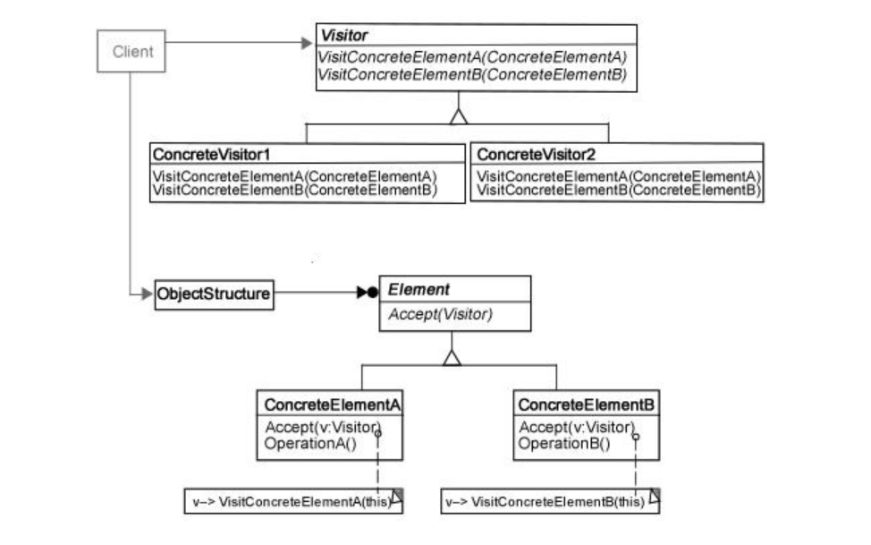
Visitor pattern – class diagram

Slide 8
Visitor pattern – advantages
Add functions to class libraries for which you either do not have the source or cannot change the source
Obtain data from a disparate collection of unrelated classes and use it to present the results of a global calculation to the user program
Gather related operations into a single class rather than force you to change or derive classes to add these operations

Slide 9
Visitor pattern – disadvantages
Visitor is not good for the situation where "visited" classes are not stable. Every time a new Composite hierarchy derived class is added, every Visitor derived class must be amended.

